Slide 1
Wie fühlt man sich?
4 Schritte im Lern Prozess
Beispiel: Auto fahren
1. unbewusst inkompetent
1 Neutral
Wenn Du sehr jung bist, denkst Du nicht daran, fahren zu können
Sich bewusst werden
2a Angst
2. bewusst inkompetent
2b Herausforderung
Mit zunehmendem Alter merkt man, dass man nicht fahren kann
Üben
3. bewusst kompetent
3 ein besseres Gefühl
Wenn man 16, 17 oder 18 Jahre alt ist, nimmt man Fahrstunden und wird bewusst fahren
Routinemäßig tun
4. unbewusst kompetent
4 Erfolgserfahrung
Wenn man seine Fahrprüfung bestanden hat und Erfahrung gesammelt hat, denkt man nicht mehr über das Fahren nach

Slide 2
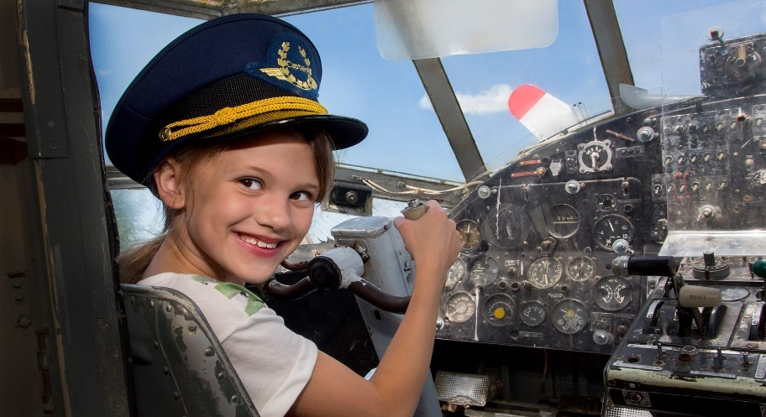
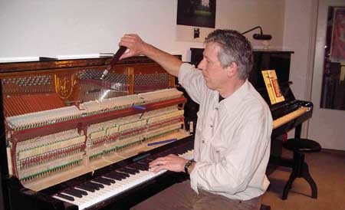
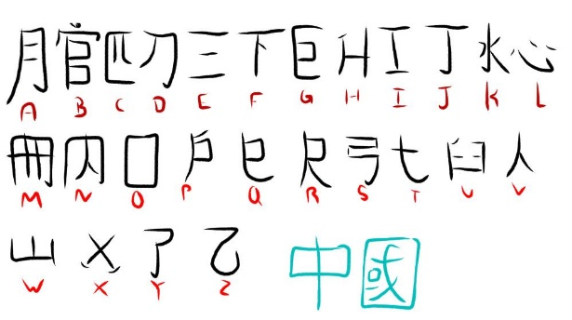
Worin bist Du jetzt unbewusst inkompetent?
Wenn Du es liest,
wirst Du Dir bewusst, dass Du es (noch) nicht kannst …………..
Ein Flugzeug steuern
Klavier-stimmung
Chinesisch lernen
M

Slide 3
Wie fühlt man sich beim Lernen?
4 Erfolgserfahrung
4
3 Besseres Gefühl
1 Neutral
2b Herausforderung
Gefühle
1
2b
3
2a Angst
Enttäuscht aufhören
2a
Zeit
M

Slide 4
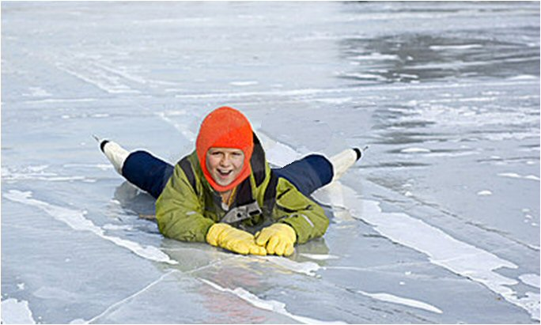
“Es gibt keinen Fehler, nur Erfahrung”
Gebe ich auf oder mache ich weiter?
M

Slide 5
Übung: Lernen, Komplimente zu geben
Beispiele
Ich mag es immer, wenn Du da bist!
Wie schön, dass Du mich anrufst!
Was für eine schöne Jacke Du an hast!
Wie klug Du das gemacht hast!
Wie schön, dass Du so viel Einfühlungsvermögen dafür hast!
Ich bin überzeugt, dass Du das kannst!
S

Slide 6
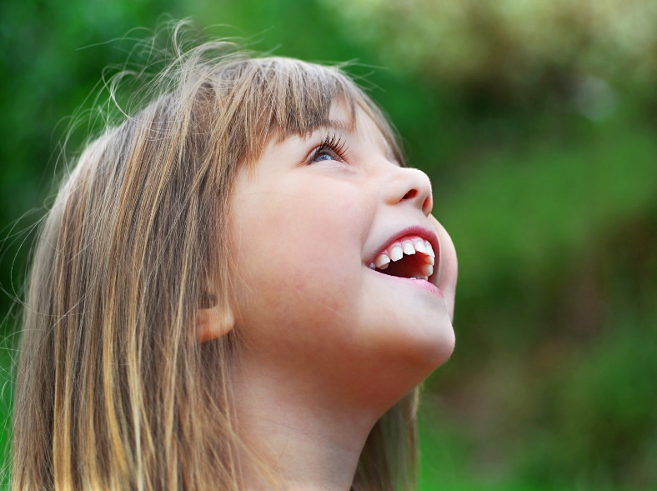
Übung: Lernen, Komplimente zu geben
Bedenke mindestens 4 Komplimente für jemanden, mit dem Du Deine Beziehung verbessern möchtest. (in Paaren in Breakoutrooms)
Aufrichtig
Es fühlt sich echt an.
Nicht zu groß, zB: „Du bist ein Experte“.
Nicht zu klein, zB: „Du bist manchmal ein bisschen nett“
Es soll spezifisch sein.
6. Sag diese Komplimente Deinem Partner laut und frage, wie sich dies anfühlt.

Slide 7
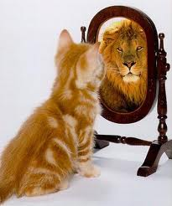
Verstärkende Überzeugungen
Un möglich
S

Slide 8
Um 1780 wurde der Text von ‘Die Gedanken sind Frei‘ zum ersten Mal auf Flugblättern veröffentlicht.
1. Die Gedanken sind frei, wer kann sie erraten, sie fliehen vorbei wie nächtliche Schatten. Kein Mensch kann sie wissen, kein Jäger erschießen, es bleibet dabei:[ die Gedanken sind frei.
4. Und sperrt man mich ein im finsteren Kerker, das alles sind rein vergebliche Werke; denn meine Gedanken zerreißen die Schranken und Mauern entzwei: die Gedanken sind frei.
5. Drum will ich auf immer den Sorgen entsagen und will mich auch nimmer mit Grillen mehr plagen. Man kann ja im Herzen stets lachen und scherzen und denken dabei: die Gedanken sind frei.
2. Ich denke, was ich will, und was mich beglücket, doch alles in der Still, und wie es sich schicket. Mein Wunsch und Begehren kann niemand verwehren, es bleibet dabei: die Gedanken sind frei.

Slide 9
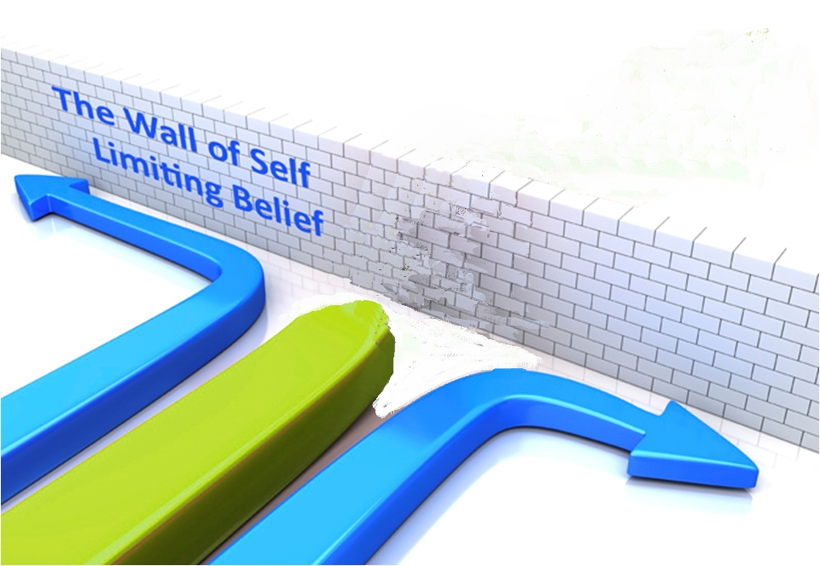
Wie sehr behindert Dich die Mauer der von Dir selbst
entwickelten einschränkenden Überzeugungen?
Die Mauer der von Dir selbst enwickelten einschränkenden Überzeugungen
S

Slide 10
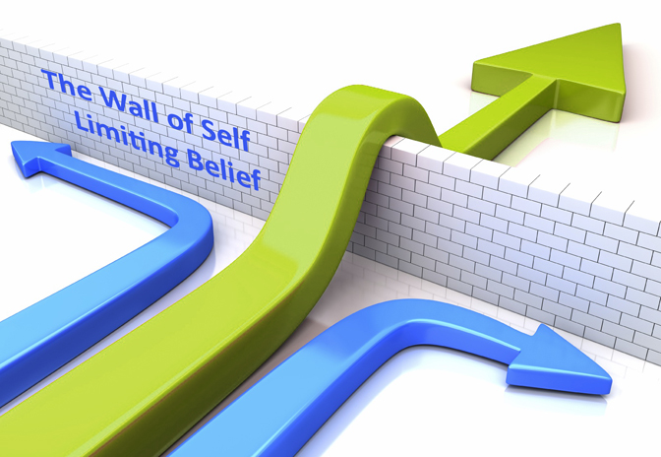
Wenn Du Deine einschränkenden Überzeugungen
durch verstärkende Überzeugungen ersetzt.
Die Mauer von Dir selbst enwickelten einschränkenden Überzeugungen
S

Slide 11
Erfolg ist möglich, wenn Du Dich befreist von allem Deinem einschränkenden Überzeugungen!

Slide 12
Überzeugungen
Welche einschränkenden
Überzeugungen hast Du?
Welche verstärkenden Überzeugungen möchtest Du haben?
Wie fühlst Du Dich?
Was erlebst Du?
Wie willst Du sein?
Ich habe sehr viel Selbstvertrauen
Ich fühle mich unsicher
Ich erfahre innerliche Ruhe
Ich habe viel Stress
Ich bin durchsetzungsfähig
Ich kann nicht nein sagen
Ich habe mich in der Hand
Ich kann mein Leben nicht beeinflussen
Ich fühle mich stabil
Ich habe Angst und spüre Spannung
Ich fühle mich entspannt bei Anderen
Ich habe kein Energie und Motivation zu leben
Ich fühle mich vital
Ich habe Probleme im Kontakt mit Anderen
Ich lasse schmerzhafte Erinnerungen hinter mir
Ich leide an meinen Traumata
Ich entwickele mich weiter
S

Slide 13
Von einschränkenden zu verstärkenden Überzeugungen
Eine negativen
einschränkende Überzeugung
Was möchte ich gerne denken über mich?
Verstärkende Überzeugung, die ich gerne hätte
Beispiel:
Ich bin schlecht, weil ich im Gefängnis bin
Ich möchte die Zeit im Gefängnis nutzen
Im Gefängnis kann ich lernen, gut zu lesen.
Übung: Suche ein eigenes Beispiel:
S

Slide 14
Ein Baum um eine neue Überzeugung zu finden
Frucht 3
Frucht 4
Zeichne einen Baum mit Wurzeln, Stamm und Zweigen.
Frucht 2
2. Schreibe im Stamm eine verstärkende Überzeugung, die Du gerne hättest, an die Du aber noch nicht glaubst.
Überzeugung
Frucht 1
Frucht 5
3. Finde Beispiele dafür, wo Du Erfahrungen gemacht hast, die diese Überzeugung unterstützen. Schreibe diese in die Wurzeln.
4. Schreibe in die Zweige, was die Ergebnisse Deiner Überzeugung sind, wenn du diese sehr stark spüren kannst. Das sind die Früchte deines neuen Glaubens.
Beispiel 1
Beispiel 4
Beispiel 5
Beispiel 6
Beispiel 2
Beispiel 3
M

Slide 15
Ein Überzeugung
wie ein Apfelbaum
Früchte: Was gibt mir diese Überzeugung?
1
8
1 Wenn ich frei bin, gibt es mir Möglichkeiten, besser zu leben
2 Meine Familie ist glücklicher
2
3 Ich respektiere mich
7
3
4 Ich mache mir neue Freunde
6
4
5
Auch im Gefängnis kann ich mich weiter entwickeln.
Gewünschte Überzeugung =
Stamm eines Apfelbaums
Beispiele dafür, dass ich diese Überzeugung bereits besitze = Wurzeln
Beispiel 1: Ich hatte ein gutes Gespräch mit einem anderen Gefangenen.
Beispiel 5 Ich habe eine gute Verbindung mit meiner Familie
Beispiel 2 Ich lese Bücher
Beispiel 3 Ich habe einem PAG Kurs gemacht.
Beispiel 4 Wenn ich mit anderen Gefangenen spreche, hören sie mir zu.

Slide 16
Früchte: Was gibt mir diese Überzeugung?
Mache Deine eigene verstärkende Überzeugung:
1 .......................................................................
8
1
2 .......................................................................
2
7
3 ...............................................................
3
4 ..........................................
6
4
Verstär-kende Über-zeugung....................
5
Beispiel 1 . . . . . . . . . .
Beispiel 5 . . . . . . . . . .
Beispiel 3 . . . . . . . . . .
Beispiel 2 . . . . . . . . . .
Beispiel 4 . . . . . . . . . .

Slide 17
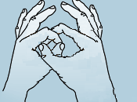
Übung: Die Überzeugung stärken
• Mache mit dem Zeigefinger und dem Daumen Deiner linken Hand einen Kreis.
• Verbinde den Zeigefinger und den Daumen Deiner rechten Hand durch den ersten Kreis. Die Kreise sind miteinander verbunden und lösen sich nur, wenn Du Deine Hände auseinander ziehst.
• Denke an eine sehr unangenehme, schreckliche Situation und versuche, den Kreis zu durchbrechen. Wie viel Kraft brauchst Du?
• Denke an eine angenehme, erfolgreiche Situation und ziehe erneut.
Was ist der Unterschied?

Slide 18
Was nehm ich mit von heute?

